Slide 1


无限聚合集团
全球项目运营人才生态 · 市值百万亿愿景
聚合资本 · 赋能优秀 · 服务世界

Slide 2






时代机遇：商业模式的颠覆性重构
从雇佣关系到合伙人联邦制
人才需求变革
技术精英与运营人才渴望股权收益与项目自主权，不再满足于固定薪资，追求长期价值绑定。
传统模式局限
总部与分公司的上下级模式导致决策链条长、响应速度慢、一线动力不足，难以适应快速变化
的市场。
市场巨大缺口
大量优质项目缺乏优秀运营团队落地，城市级项目运营市场规模达万亿级，亟待新模式激活。
无限聚合方案
建立“总部与城市合伙人”的联邦制联盟，总部做恒星提供赋能，合伙人做行星自主运营，共创共
享。
核心价值主张
让合伙人在为自己赚钱的同时，顺便把集团的市值推向万亿，实现真正的利益共同体与命运共
同体。

Slide 3







核心定位：全球项目运营人才生态
联邦制联盟 · 独立子公司 · 市值百万亿
组织形态
汇聚全球优秀的项目运营型人才为合伙人，一起组合去运营独立项目，从项目中获取各种收益
办公场景
无限聚合的办公室都坐落在写字楼里边，每个无限聚合联创办公室相对独立，按区设计成立独立子公司
发展路径
形成先后合伙人加入，逐渐发展壮大，每个独立子公司可以独立规划上市
母子关系
无限聚合集团作为母公司控股，参股，根据具体情况具体设定，灵活适配不同城市与项目
终极目标
打造市值百万亿的跨国性集团公司，让城市合伙人集体致富，成为全球最具影响力的技术生态平台
高端商务环境 · 城市核心地标

Slide 4





星系裂变·股权架构全景图
总部为恒星·合伙人为行星·联邦制联盟
顶层设计：控制层（100% 绝对控制）
家族信托：创始人通过信托持有上市主体股份，确保无论未来融资多少轮，创始人对“无限聚合”拥有绝对控制权
和传承权
开曼上市主体：标准的全球融资平台，方便未来在美股或港股上市，对接全球资本
中层设计：赋能中台（100% 资源垄断）
数字化 SaaS 中台：开发超级系统管理所有城市会员、活动、财务，数据上传总部，确保用户资产属于集团
品牌与标准中台：输出价值观、课程体系、培训导师，各城市必须使用总部教材，认证总部导师，统一思想
资本与供应链中台：总部负责谈下全国性、世界 500 强、政府大项目，分发给各城市落地，利益捆绑
底层设计：城市节点（51% : 49% 黄金分割）
总部控股 51%：并表财务，控制战略方向，任命董事长，提供品牌授权、系统支持、项目输送
城市合伙人持股 49%：给真正干活、有资源的“封疆大吏”，包括城市 CEO、资源合伙人、执行团队
图：三层金字塔星系裂变架构

Slide 5




财富裂变机制：身股 + 银股 + 期权
打造千万亿万富翁的阶梯
身股（分红权）
新加入的城市合伙人先给虚拟股，不需要出钱，享受当年分红，业绩不达标自动取消，降低门槛。
银股（注册股）
连续 3 年业绩达标或一次性出资购买，将身股转化为工商注册的实股，成为真正股东。
上市期权（暴富机制）
集团上市前启动期权池，对赌协议：城市年营收达 1 亿，合伙人获集团上市主体 0.1% 期权。
财富测算
假设无限聚合上市市值达到 1000 亿，0.1% 的期权价值就是 1 个亿，用子公司业绩换母公司股票。
动态机制
根据合伙人发展阶段提供不同权益，从分红到实股再到资本增值，全生命周期激励。
从身股到银股，最终实现期权财富自由

Slide 6






财富测算：如何打造亿万富翁
用子公司业绩换母公司股票
触发条件
合伙人财富增值路径（示例）
城市年营收达到 1 亿元人民币，触发对赌协议
奖励机制
该城市合伙人获得集团上市主体 0.1% 的期权
市值假设
无限聚合集团上市市值达到 1000 亿元人民币
期权价值
0.1% × 1000 亿 = 1 亿元人民币
核心逻辑
存量对赌、增量分红，让合伙人在为自己赚钱的同时，顺便把集团的市值推向万亿
期权变现是财富跃迁的关键节点

Slide 7



总部赋能体系：三大中台资源垄断
中央厨房模式 · 确保统一与捆绑
数字化 SaaS 中台
开发超级系统，统一管理所有城市的会员、活动与财务数据
数据强制上传总部，确保用户资产归属集团，规避合伙人私有化风险
通过数据透明化，实现集团层面的远程监控与高效协同
品牌与标准中台
输出“无限聚合”核心价值观、标准化课程体系及认证培训导师
各城市强制使用总部教材，导师必须通过总部认证，确保执行不走样
这是“统一思想”的关键举措，确保全球服务标准的高度一致性
资本与供应链中台
总部负责对接全国性及世界 500 强、政府级大型项目资源
项目分发给各城市落地，建立“离开总部无好项目”的依赖关系
数字化生态核心架构
这是“利益捆绑”的核心，确保合伙人对总部资源的深度依赖

Slide 8


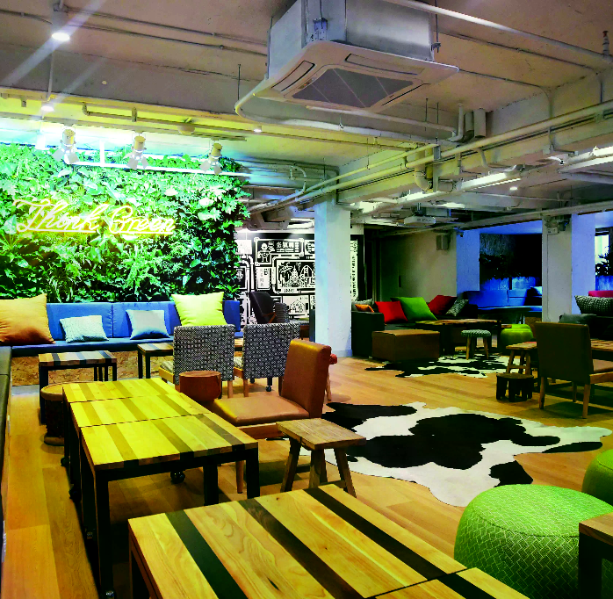

运营场景：写字楼联创·独立子公司
灵活适配 · 快速扩张 · 风险隔离
办公选址
无限聚合的办公室都坐落在写字楼里边，确保商务形象与交通便利，便于对接政府与
大客户。
独立法人
按区设计成立独立子公司，每个无限聚合联创办公室相对独立，拥有独立经营权。
发展路径
形成先后合伙人加入，逐渐发展壮大，新城市复制成熟模式，老城市深耕细作。
资本路径
每个独立子公司可以独立规划上市，也可并入集团整体上市，路径灵活。
母子关系
无限聚合集团作为母公司控股，参股，根据具体情况具体设定，确保控制力与灵活性
平衡。
高端联合办公空间 · 现代化商务环境

Slide 9





Core Values
文化价值观：聚合资本 · 赋能优秀
精神内核 · 行为准则 · 全球共识
核心文化
聚合资本
不仅仅是运营项目，更是运营资本。让资金找到最好的项目，实现资本效率最大化。
聚合资本，赋能优秀，服务世界
赋能优秀
只与最优秀的项目运营人才为合伙人，互相成就，提供资源、系统、品牌支持。
哲学内核
我们不是在建造一个更大的平台，而是在拆除所有围墙，让
人才与资本自由流动。
服务世界
最终目标是通过商业成功为社会创造价值，解决就业，推动城市发展。
INFINITE AGGREGATION GROUP

Slide 10






发展路径：百万亿市值路线图
指数级增长·全球扩张战略
关键里程碑
5 阶段
融资规模增长趋势
单位：亿元 (对数级增长)
天使轮
5 亿元
验证技术密室模型，完成核心算法闭环，打造样板城市
A 轮
50 亿元
城市技术密室网络建设，覆盖一线核心商圈，形成品牌效应
B 轮
500 亿元
区域技术产业园建设，形成产业集群效应，打通区域资源
C 轮
5000 亿元
全国技术生态网络成型，打通上下游产业链，实现规模化盈利
Pre-IPO
5 万亿
融资规模随发展阶段指数级增长，支撑全球扩张
市值百万亿级全球技术生态集团，三地上市协同，对接全球资本

Slide 11






Vision & Mission
愿景与使命：百年传奇
用爱开发系统 · 用芯改变世界
核心使命
让每个技术人才都能拥有自己的事业，不再为别人打工，而是为自己创业
宏伟愿景
成为全球最具影响力的技术生态平台，市值百万亿跨国集团公司
核心价值观
创新、包容、卓越、共生，坚持长期主义，拒绝短期博弈
战略目标
孵化 10 万个百年项目，影响 1 亿技术人才，创造 1000 万就业机会
哲学内核
我们不是在建造一个更大的平台，而是在拆除所有围墙，让人才与资本自由流动
INFINITE AGGREGATION GROUP
BUSINESS PLAN 2024

Slide 12



感谢聆听
无限聚合集团 · 技术百谷 智汇全球
联系方式：[丽人圈]
公司地址：[中国杭州
小程序：[丽人梦想秀]

